Slide 1
Презентация оформления праздника:
«Hello, Easter Bunny!/Привет, Пасхальный кролик!»
Автор:
Педагог дополнительного образования
Якунина Елена Юрьевна
Программа по английскому языку «Enjoy English»
МБДОУ «ЦРР – Д/С №1»
Тула, 2016

Slide 2

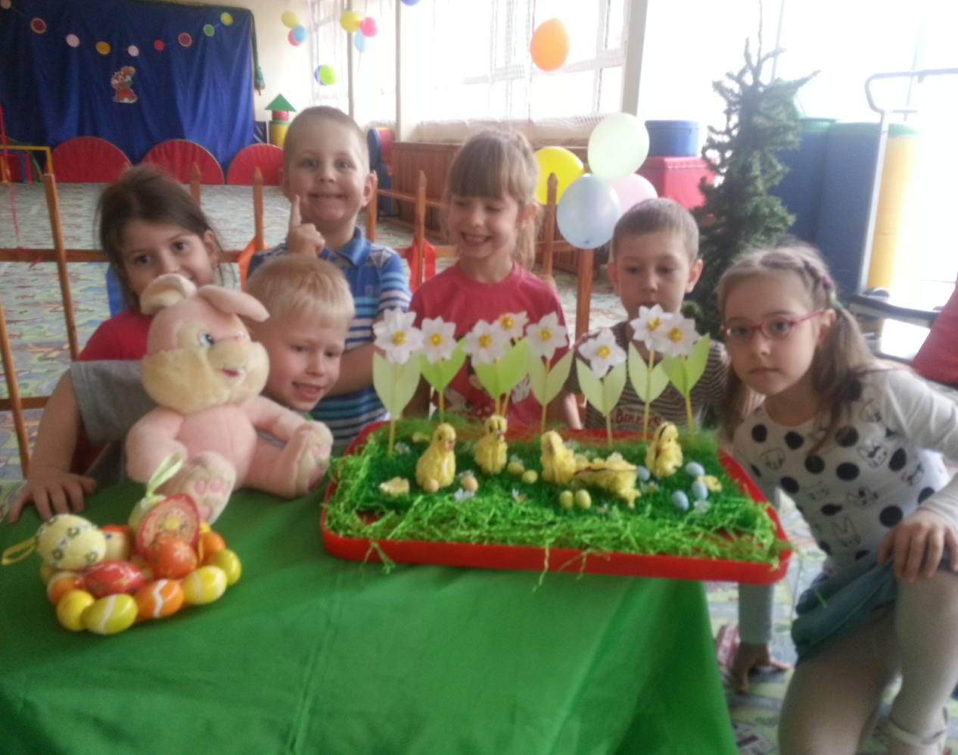
Каждый год мы знакомим детей с английскими традициями, создаём атмосферу праздника с помощью различных декораций, разучиваем рифмовки и песенки, творим своими руками пасхальные композиции. Праздник Пасха – Easter – один из самых любимых!

Slide 3
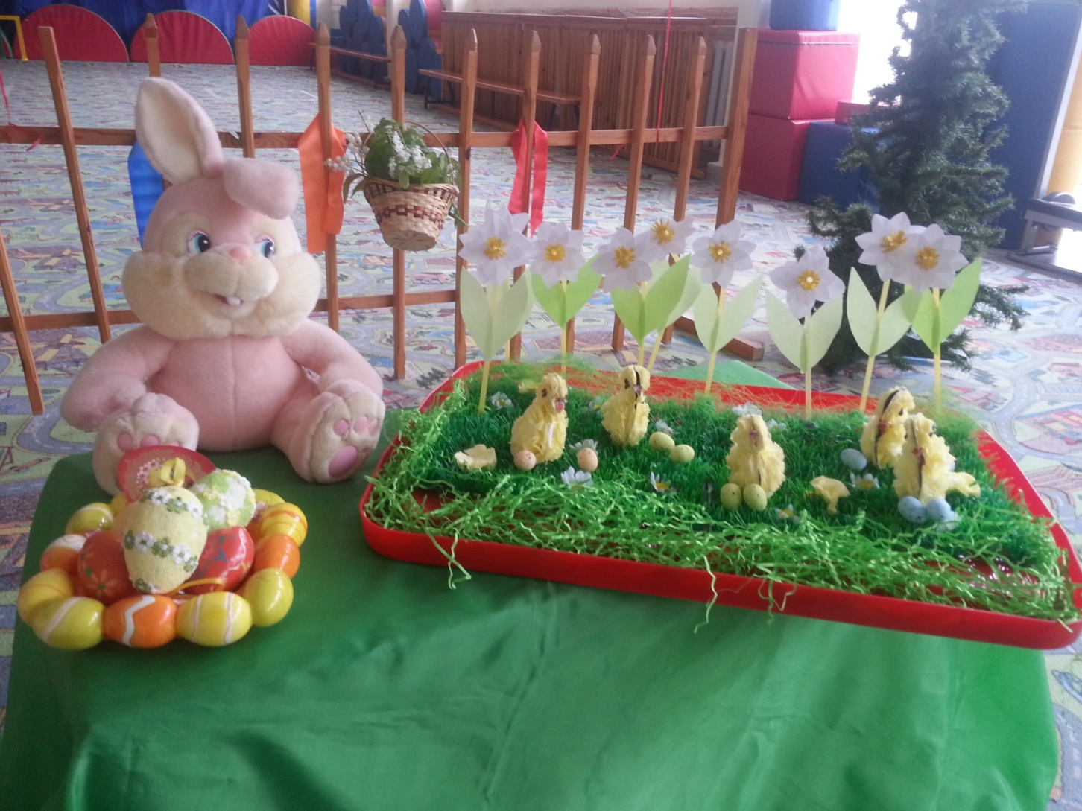
Зал всегда украшен композициями из расписных или разноцветных яиц в корзинках, фигурками кур, цыплят и кроликов

Slide 4
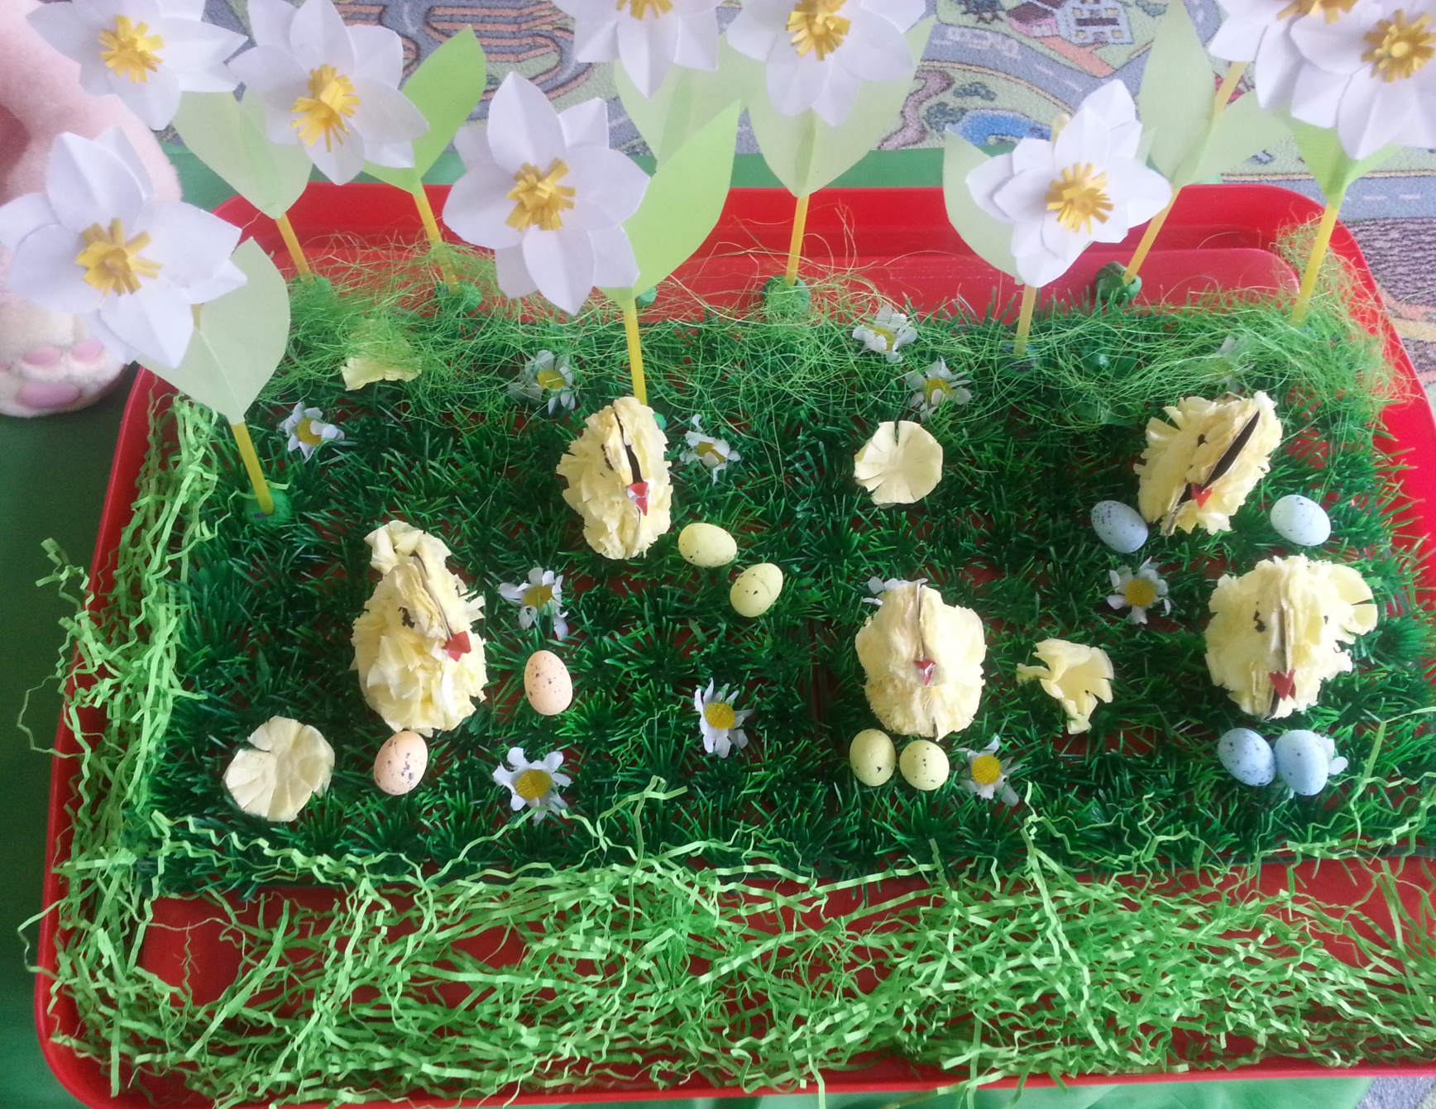

Slide 5
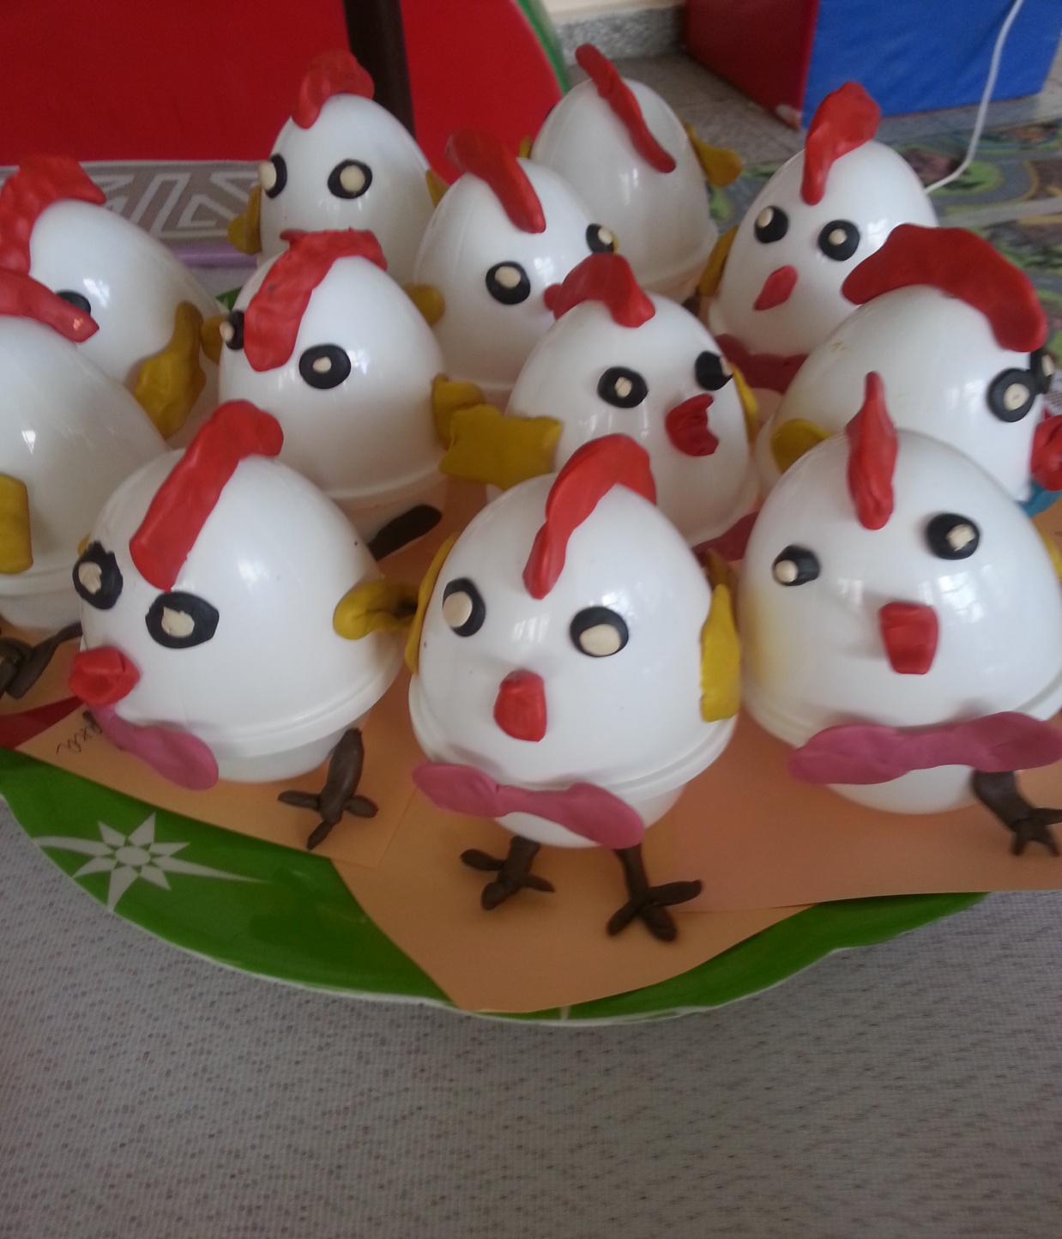

Slide 6
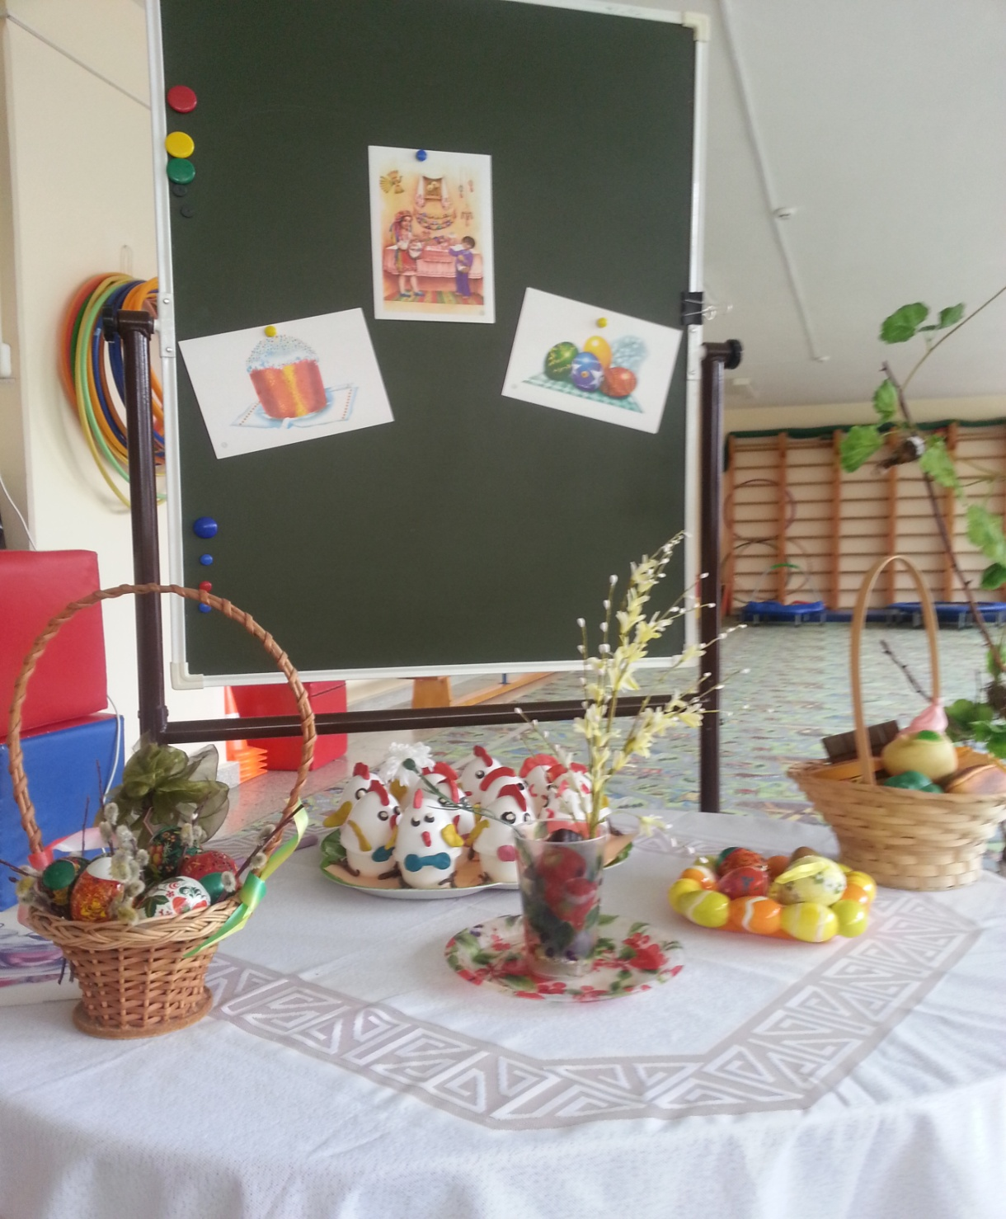

Slide 7
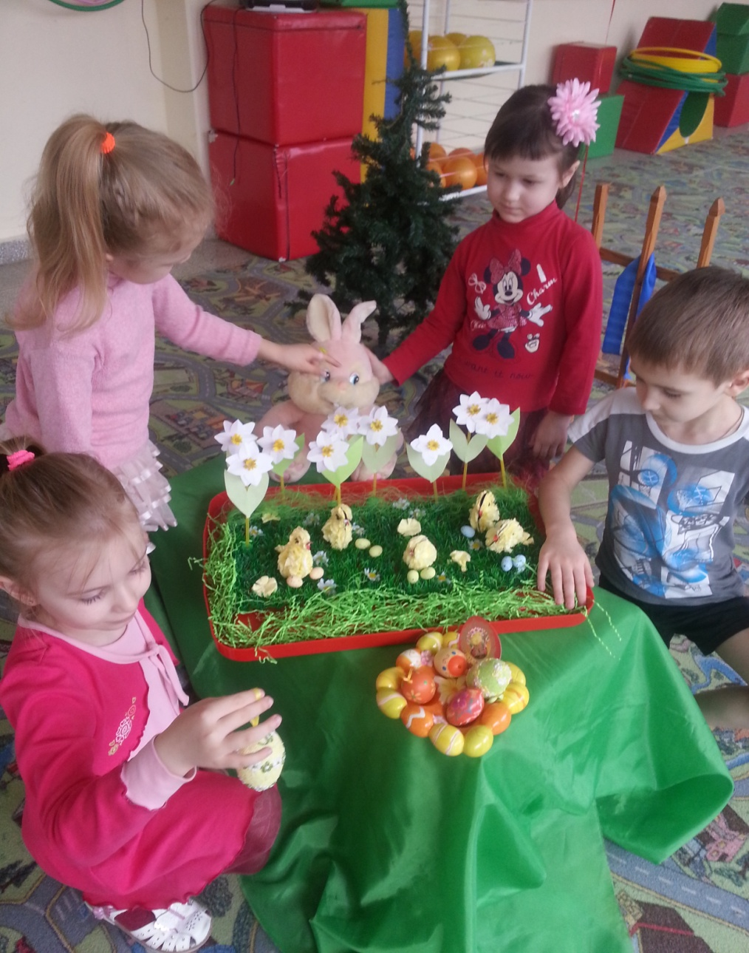
Декорации изображают луг

Slide 8
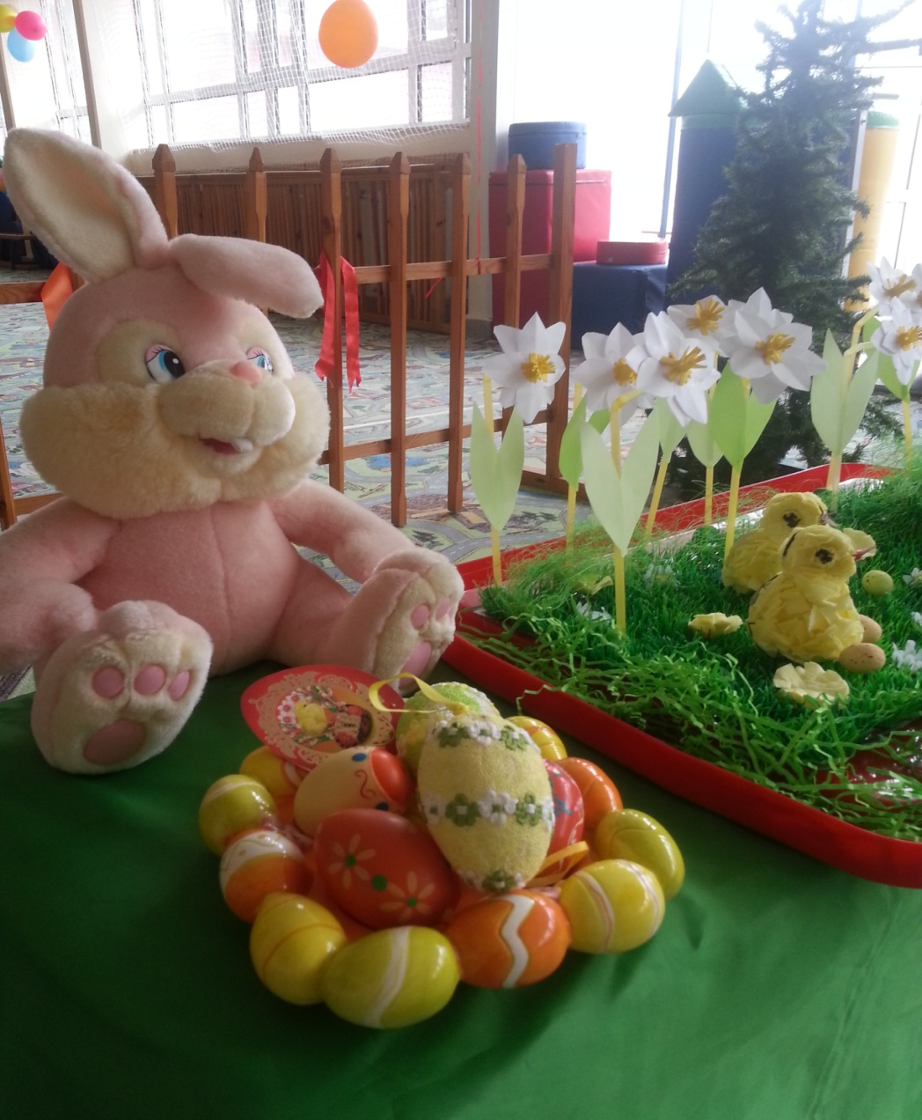
Дети входят в зал, их встречает Пасхальный кролик – Easter Bunny

Slide 9

Bunny спрашивает у детей, что они знают о Пасхе, и рассказывает о том, что англичане – тоже христиане, в Англии отмечают Пасху весной. Пасхальный кролик считается символом праздника Пасхи в Англии

Slide 10
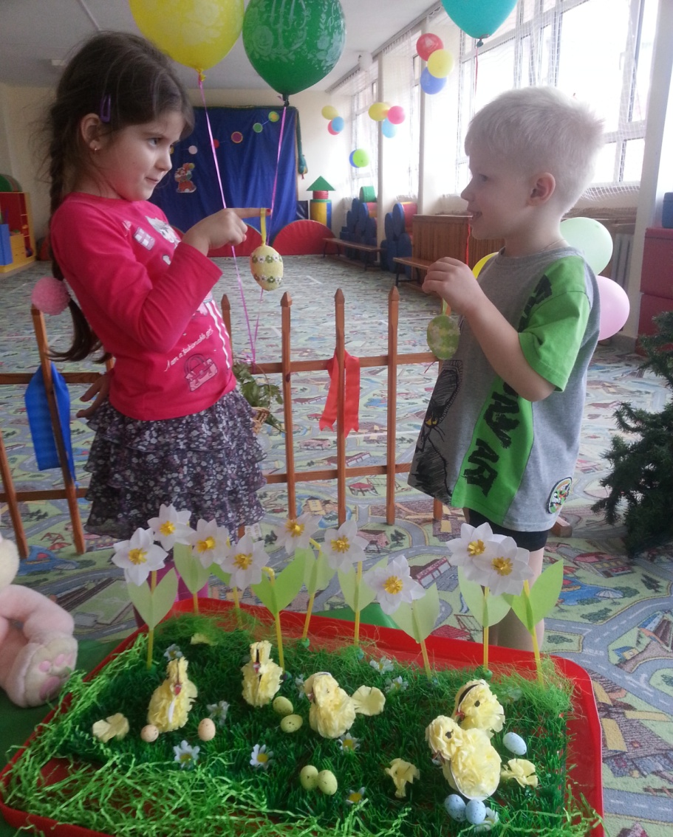
Дети играют в любимую пасхальную игру, она называется «Охота за пасхальными яйцами» - «Easter Egg Hunt»

Slide 11
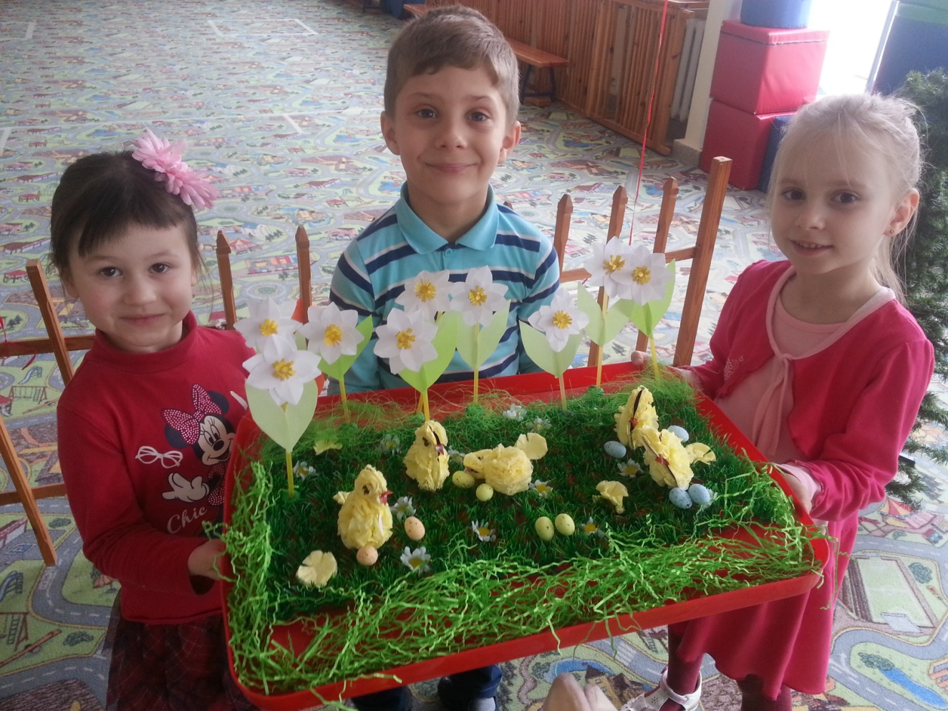
Все желают друг другу: « Счастливой Пасхи! – Happy Easter!»

Slide 12
Thank you for attention!

